Slide 1

Tuần 18: ÔN TẬP CUỐI HỌC KÌ I

Slide 2

Tiết 1 + 2

Slide 3

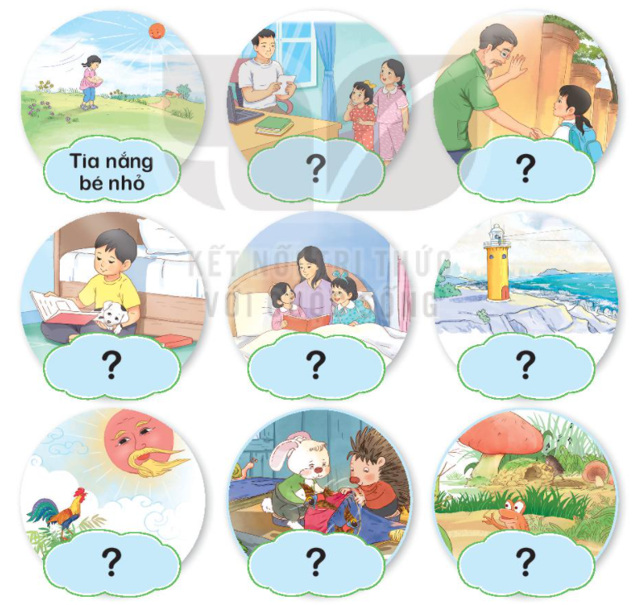
Câu 1: Nhìn tranh, nói tên bài đọc.
Gợi ý: Em quan sát kĩ các bức hình và nêu tên bài đọc.

Slide 4
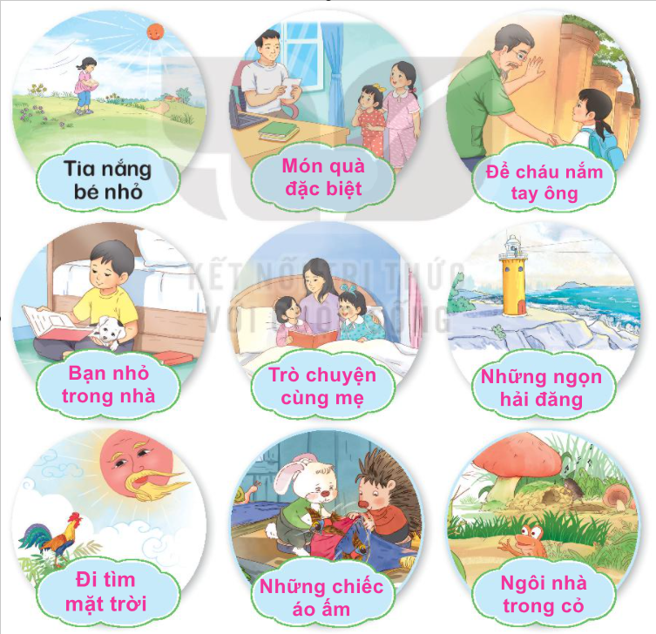
Câu 1: Nhìn tranh, nói tên bài đọc.

Slide 5


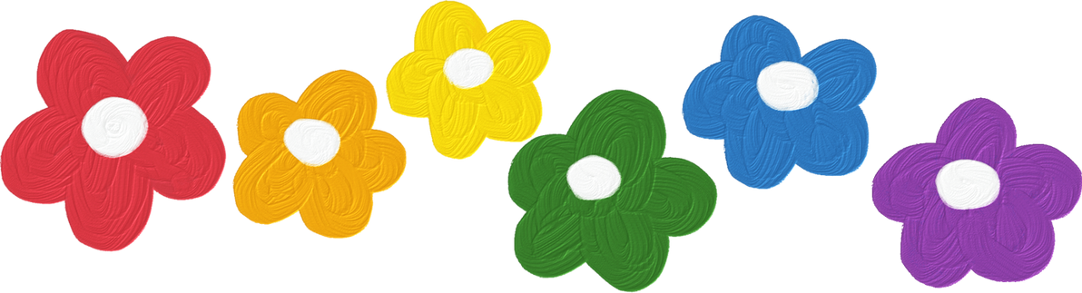
Câu 2: Đọc một trong những bài trên và nêu cảm nghĩ về nhân vật em thích.
Gợi ý: Em chọn đọc một trong các bài đọc ở bài tập 1 và nêu cảm nghĩ của mình đối với nhân vật mà em thích nhất.

Slide 6
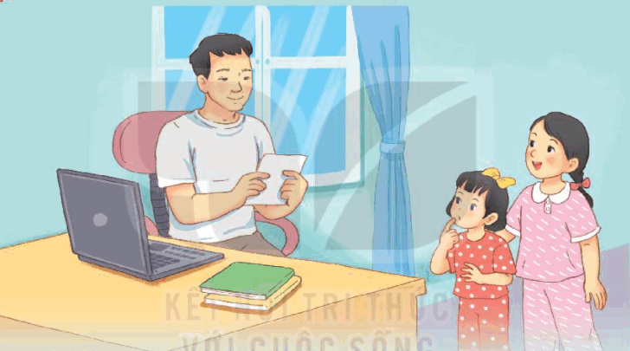
Món quà đặc biệt
M: Em thích hai chị em trong câu chuyện. Hai chị em rất yêu bố của mình và đã chuẩn bị một móng quà đặc biệt dành tặng cho bố nhân dịp sinh nhật.

Slide 7
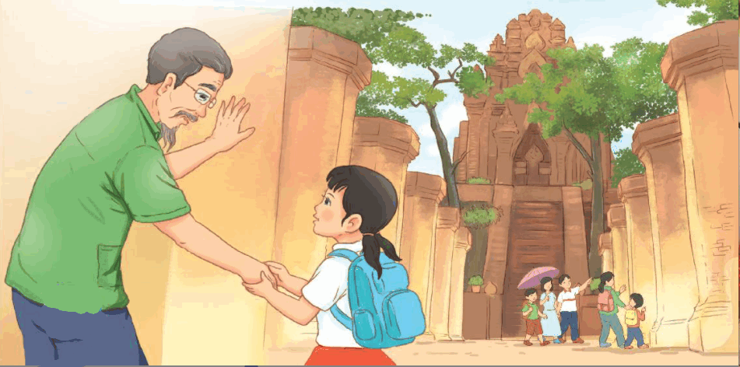
Để cháu nắm tay ông
M: Em thích nhân vật người cháu. Đó là một người cháu rất hiếu thảo, biết quan tâm và chăm sóc ông của mình.

Slide 8
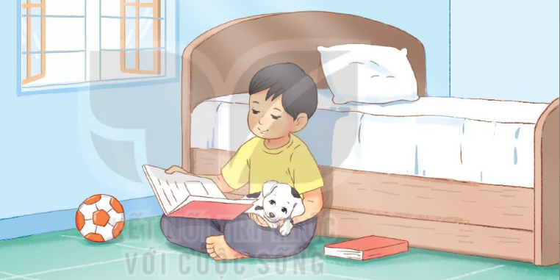
Bạn nhỏ trong nhà
M: Em thích chú chó của bạn nhỏ. Chú chỉ là một chú chó bình thường nhưng lại rất thông minh, không thua kém bất kì chú chó được huấn luyện nào.

Slide 9

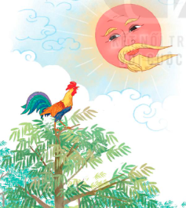

Đi tìm mặt trời
M: Em thích nhân vật chú gà trống. Chú là loài vật dũng cảm nhất trong khu rừng. Chú không ngại khó khăn, gian khổ để đi tìm mặt trời, mang ánh sáng về cho khu rừng.

Slide 10
Câu 3: Đọc các câu ca dao, tục ngữ dưới đây và tìm từ ngữ theo yêu cầu.
a. Từ ngữ chỉ sự vật
b. Từ ngữ chỉ đặc diểm
Chuồn chuồn bay thấp, mưa ngập bờ ao
Chuồn chuồn bay cao, mưa rào lại tạnh.
Lên non mới biết non cao
Xuống biển cầm sào cho biết cạn, sâu.
Dòng sông bên lở, bên bồi
Bên lở thì đục, bên bồi thì trong.
Trăng mờ còn tỏ hơn sao
Dẫu rằng núi lở còn cao hơn đồi.

Slide 11


Câu | Từ ngữ chỉ sự vật | Từ ngữ chỉ đặc điểm
1 | chuồn chuồn, bờ ao | thấp, cao
2 | non, biển, sào | cao, sâu, cạn
3 | dòng song, bên bồi, bên lở | đục, trong
4 | trăng, sao, núi, đồi | mờ, tỏ, lở, cao

Slide 12
Câu 4: Tìm các cặp từ có nghĩa trái ngược nhau trong mỗi câu ca dao trên.
Gợi ý: Em đọc lại các câu ca dao và tìm các cặp từ trái nghĩa với nhau.
Chuồn chuồn bay thấp, mưa ngập bờ ao
Chuồn chuồn bay cao, mưa rào lại tạnh.
Lên non mới biết non cao
Xuống biển cầm sào cho biết cạn, sâu.
Dòng sông bên lở, bên bồi
Bên lở thì đục, bên bồi thì trong.
Trăng mờ còn tỏ hơn sao
Dẫu rằng núi lở còn cao hơn đồi.

Slide 13
Câu | Cặp từ có nghĩa trái ngược nhau
1 | thấp - cao
2 | lên – xuống, cạn – sâu (cạn – sâu có nghĩa trái ngược nhau ở trong câu ca dao này).
3 | lở - bồi, đục - trong
4 | mờ - tỏ

Slide 14

Câu 5: Chọn từ ngữ chỉ đặc điểm thay cho ô vuông.
im ắng
róc rách
cao vút
Gợi ý: Em đọc kĩ các câu và các từ ngữ để hoàn thành bài tập.
tự tin
Vàng rực
a. Ngọn tháp □
b. Ánh nắng □ trên sân trường.
c. Rừng □, chỉ có tiếng suối □.
d. Lên lớp 3, bạn nào cũng □ hơn.

Slide 15
Câu 5: Chọn từ ngữ chỉ đặc điểm thay cho ô vuông.
im ắng
róc rách
cao vút
tự tin
Vàng rực
a. Ngọn tháp cao vút.
b. Ánh nắng vàng rực trên sân trường.
c. Rừng im ắng, chỉ có tiếng suối róc rách.
d. Lên lớp 3, bạn nào cũng tự tin hơn.

Slide 16
Câu 6: Đặt 1 – 2 câu về cảnh vật nơi em ở, có từ ngữ chỉ đặc điểm.
Gợi ý: Em liên hệ nơi mình ở để đặt câu.
M:
- Gần nhà em có một dòng nhỏ.
- Cạnh nhà em là một khu chợ rất lớn
- Buổi tối, khu xóm em rất im ắng.

Slide 17
Tiết 3 + 4

Slide 18








Câu 1: Đọc các khổ thơ dưới đây và nêu tên bài thơ chứa khổ thơ đó.
Nghỉ hè em thích nhất
Được theo mẹ về quê
Bà em cũng mừng ghê
Khi thấy em vào ngõ…
Một tờ giấy trắng
Cô gấp cong cong
Thoắt cái đã xong
Chiếc thuyền xinh quá!
Màu khăn tuổi thiếu niên
Suốt đời tươi thắm mãi
Như lời ru vời vợi
Chẳng bao giờ cách xa.
Vầng trăng quê em
Bàn tay cô giáo
Ngày em vào đội
Giờ ra chơi cùng bạn
Em náo nức nô đùa
Khi mệt lại túm tụm
Cùng vẽ tranh say sưa
Nơi ấy ngôi sao khuya
Soi vào trong giấc ngủ
Ngọn đèn khuya bóng mẹ
Sáng một vầng trên sân.
Tôi yêu em tôi
Nó cười rúc rich
Mỗi khi tôi đùa
Nó vui nó thích…
Tôi yêu em tôi
Đi học vui sao
Ngưỡng cửa
Khi bố còn bé tí
Có thích lái ô tô
Có say mê sửa đồ
Có hay xem bóng đá?
Bà bảo đường của bé
Chỉ đi đến trường thôi
Bé tìm mỗi sớm mai
Con đường trên trang sách.
Khi cả nhà bé tí
Con đường của bé

Slide 19
Câu 2: Tìm từ ngữ chỉ tình cảm, cảm xúc có trong mỗi khổ thơ trên.
Nghỉ hè em thích nhất
Được theo mẹ về quê
Bà em cũng mừng ghê
Khi thấy em vào ngõ…
Một tờ giấy trắng
Cô gấp cong cong
Thoắt cái đã xong
Chiếc thuyền xinh quá!
Màu khan tuổi thiếu niên
Suốt đời tươi thắm mãi
Như lời ru vời vợi
Chẳng bao giờ cách xa.
thích, mừng
xinh quá
Tôi yêu em tôi
Nó cười rúc rich
Mỗi khi tôi đùa
Nó vui nó thích…
Giờ ra chơi cùng bạn
Em náo nức nô đùa
Khi mệt lại túm tụm
Cùng vẽ tranh say sưa
Nơi ấy ngôi sao khuya
Soi vào trong giấc ngủ
Ngọn đèn khuya bóng mẹ
Sáng một vầng trên sân.
yêu, cười rúc rích, vui, thích.
náo nức, mệt, say sưa
Khi bố còn bé tí
Có thích lái ô tô
Có say mê sửa đồ
Có hay xem bóng đá?
Bà bảo đường của bé
Chỉ đi đến trường thôi
Bé tìm mỗi sớm mai
Con đường trên trang sách.
say mê, thích

Slide 20
Câu 3: Đọc đoạn thơ em thuộc trong một bài đã học
Ví dụ:
Vầng trăng quê em
Bàn tay cô giáo
Ngày em vào đội
Tôi yêu em tôi
Đi học vui sao
Ngưỡng cửa
Khi cả nhà bé tí
Con đường của bé

Slide 21
Câu 4: Mỗi câu trong truyện vui dưới đây thuộc kiểu câu nào?
Gợi ý: Em đọc kĩ các câu và cho biết chúng thuộc kiểu câu nào? Chú ý dấu câu để phân biệt.
Chuẩn bị bài
Mẹ: - ⁽¹⁾ Trời ơi! ⁽²⁾ Sao con đi ngủ sớm thế? ⁽³⁾ Dậy chuẩn bị bài ngày mai đi!
Con: - ⁽⁴⁾ Con đang chuẩn bị bài. ⁽⁵⁾ Xin mẹ nói nhỏ một chút! ⁽⁶⁾ Thầy giáo ra đề bài cho chúng con là “Kể lại một giấc mơ của em.”. ⁽⁷⁾ Con ngủ sớm xem mơ thấy gì để ngày mai còn kể.
Mẹ: - ⁽⁸⁾ Ôi trời đất ơi!
(Phỏng theo Phư-di-cô Phư-di-ô)

Slide 22
Câu 4: Mỗi câu trong truyện vui dưới đây thuộc kiểu câu nào?
Chuẩn bị bài
Mẹ: - ⁽¹⁾ Trời ơi! ⁽²⁾ Sao con đi ngủ sớm thế? ⁽³⁾ Dậy chuẩn bị bài ngày mai đi!
Con: - ⁽⁴⁾ Con đang chuẩn bị bài. ⁽⁵⁾ Xin mẹ nói nhỏ một chút! ⁽⁶⁾ Thầy giáo ra đề bài cho chúng con là “Kể lại một giấc mơ của em.”. ⁽⁷⁾ Con ngủ sớm xem mơ thấy gì để ngày mai còn kể.
Mẹ: - ⁽⁸⁾ Ôi trời đất ơi!
(Phỏng theo Phư-di-cô Phư-di-ô)
- Câu cảm thán: (1), (8)
- Câu hỏi: (2)
- Câu khiến: (3), (5)
- Câu kể: (4), (6), (7)

Slide 23
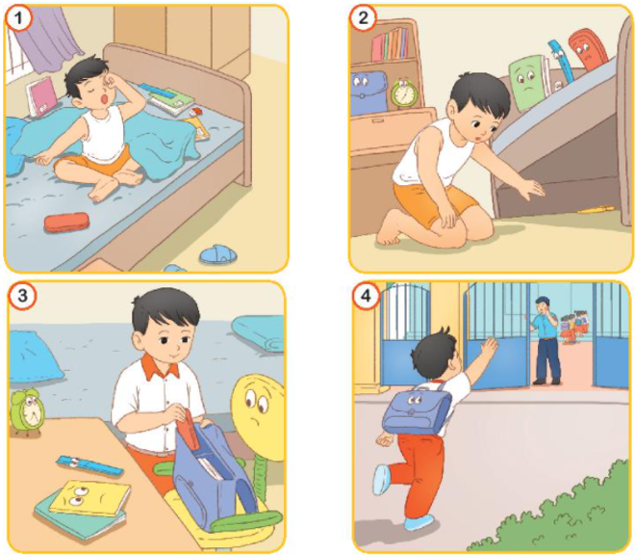
Câu 5: Dựa vào các tranh dưới đây để đặt câu.
a. Một câu hỏi
b. Một câu cảm
c. Một câu kể
d. Một câu khiến

Slide 24
a. Một câu hỏi
Chiếc bút của mình đâu nhỉ?

Slide 25
b. Một câu cảm
Ngủ dậy thật là thoải mái!

Slide 26
c. Một câu kể
Mình soạn sách vở để chuẩn bị đến trường.

Slide 27
d. Một câu khiến
Bác ơi chờ cháu với ạ!

Slide 28
Câu 6: Nói tiếp để hoàn thành các câu dưới đây rồi chép vào vở.
a. Phòng của bạn nhỏ vương vãi đủ thứ: □, □, □,…
b. Bạn nhỏ đến trường muộn vì phải đi tìm □, □, □,…
Gợi ý: Em quan sát kĩ các hình ảnh ở bài tập 5 và điền từ thích hợp vào ô trống

Slide 29
Câu 6: Nói tiếp để hoàn thành các câu dưới đây rồi chép vào vở.
a. Phòng của bạn nhỏ vương vãi đủ thứ: hộp bút, sách vở, thước kẻ,…
b. Bạn nhỏ đến trường muộn vì phải đi tìm bút, sách, vở,…

Slide 30
Tiết 5

Slide 31
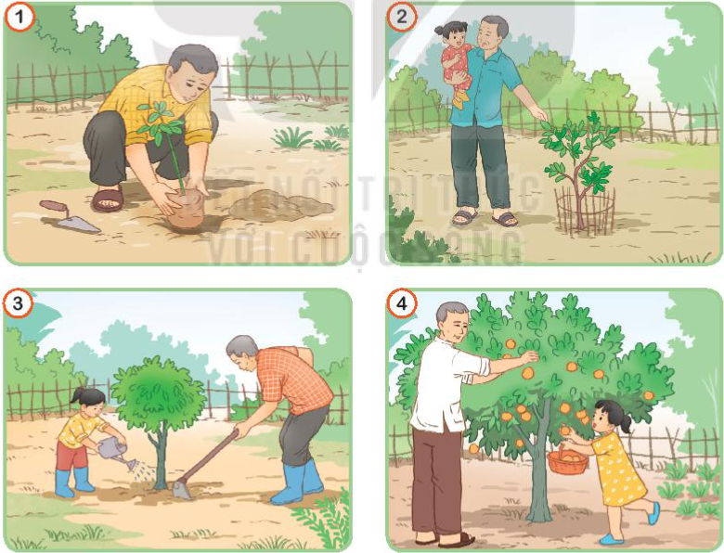
Câu 1: Quan sát tranh và nêu nội dung từng tranh.
Gợi ý: Em quan sát kĩ các bức tranh và xem tranh đó vẽ ai? Nhân vật trong tranh đang làm gì?

Slide 32
Ông đang trồng cây.

Slide 33
Khi cây đã lên thành cây con, ông thường bế cháu ra thăm.

Slide 34
Cháu lớn hơn một chút, ông và cháu cùng nhau chăm sóc cây.

Slide 35
Khi cây lớn và ra quả, ông và cháu cùng thu hoạch.

Slide 36
Câu 2: Kể câu chuyện được thể hiện trong các tranh ở trên và đặt tên cho câu chuyện.
Gợi ý: Em dựa vào bài tập 1 để kể câu chuyện.

Slide 37
Tiết 6+7

Slide 38
Phần 2
Đánh giá cuối học kì 1
(Đề tham khảo)

Slide 39
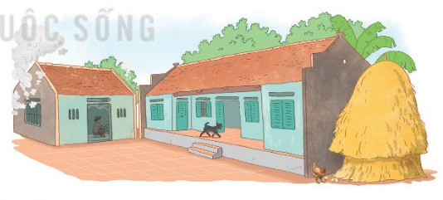
Câu 1: Đọc thành tiếng và trả lời câu hỏi.
Buổi sáng quê nội
Khi mặt trời chưa dậy Hoa còn thiếp trong sương Khói bếp bay đầy vườn Nội nấu cơm, nấu cám. | Một mùi hương mong mỏng Thơm đẫm vào ban mai Gió chạm khóm hoa nhài Mang hương đi khắp lối.
Đàn trâu ra đồng sớm Đội cả sương mà đi Cuối xóm ai thầm thì Gánh rau ra chợ bán. | Buổi sáng ở quê nội Núi đồi ngủ trong mây Mặt trời như trái chín Treo lủng lẳng vòm cây. (Nguyễn Lãm Thắng)
Gà con kêu trong ổ Đánh thức ông mặt trời Chú mực ra sân phơi Chạy mấy vòng khởi động.
a. Tìm những từ ngữ trong bài thơ tả: hoa, gió, núi đồi, mặt trời.
b. Những con vật đã làm gì trong buổi sáng ở quê nội của bạn nhỏ?
c. Bài thơ nói đến những ai? Những người đó làm gì?

Slide 40
a.
- Những từ ngữ tả hoa: thiếp trong sương
- Những từ ngữ tả gió: chạm khói hoa nhài
- Những từ ngữ tả núi đồi: ngủ trong mây
- Những từ ngữ tả mặt trời: chưa dậy, như trái chín, treo lủng lẳng.
b.
- Đàn trâu ra đồng từ sớm
- Gà con kêu ở trong ổ, đánh thức mặt trời
- Chó chạy quanh sân phơi nắng
c. Bài thơ nói đến:
- Bà nội đang nấu cơm, nấu cám
- Những người nông dân gánh rau ra chợ bán

Slide 41
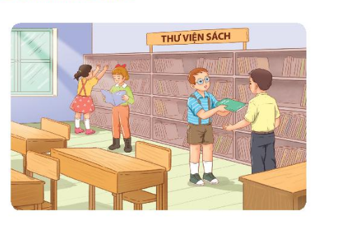
Câu 2: Đọc – hiểu:
Chúng tớ làm thủ thư
Tôi và Si-khin được làm thủ thư của thư viện lớp. Thật là oách! Si-khin hào hứng đến nỗi chốc chốc lại chạy ra ngắm nghía sách. Thấy gáy của một số cuốn sách lỏng lẻo, trang sách tuột ra, nó lấy xuống để hai đứa dán lại. Nó ca cẩm:
- Trang thì rách, bìa thì rời ra, lại còn ai vẽ vào đây nữa chứ.
Chúng tôi quyết định treo một khẩu hiệu: “Sách là bạn của chúng ta. Hãy bảo vệ sách!”. Giao sách cho bạn nào, Si-khin cũng dặn:
- Cậu giữ sách cẩn thận, đừng để giun dế xuất hiện trong sách nhé!
- Thế là sao?
- Thì đừng vẽ loằng ngoằng vào sách ấy.
Ai mượn lâu, nó giục:
- Người khác cũng muốn đọc, sao cậu giữ lâu thế?
Ai trả quá nhanh, nó cũng không thích:
- Này, cậu đọc lúc nào vậy? Hôm qua mượn, hôm nay đã trả rồi.

Slide 42
Câu 2: Đọc – hiểu:
Có lúc nhìn giá sách, nó bảo:
- Mọi người mượn nhiều quá, giá thưa hẳn đi này! Tớ thích nhìn nó đầy ăm ắp cơ.
Tôi bảo:
- Ô! Sách là để mượn mà. Tớ cũng đang mượn một cuốn.
- Sao lại mượn sách? Cậu là thủ thư cơ mà.
Tôi phì cười, bảo nó là thủ thư thì cũng được mượn sách chứ. Thế là nó mượn sách theo tôi. Chúng tôi đọc nhiều hẳn lên, và nó không kêu ca việc giá ít sách nữa.
(Thep Ni-cô-lai Nô-xốp, Thụy Anh dịch)

Slide 43
Trả lời câu hỏi và thực hiện yêu cầu:
a. Si-khin cảm thấy thế nào khi được làm thủ thư của lớp?
□ Lo lắng, ngại ngần
□ Hãnh diện, hào hứng
□ Bồn chồn, hồi hộp
b. Si-khin và bạn của mình đã làm những gì để bảo vệ sách?
□ ngắm nghía sách, mượn sách
□ dán lại sách, dặn các bạn giữ sách
□ không cho các bạn mượn sách, giữ giá sách đầy ăm ắp
c. Vì sao Si-khin ngạc nhiên khi thấy bạn thủ thư khác mượn sách?
□ Vì bạn ấy nghĩ rằng thủ thư chỉ quản lí sách
□ Vì bạn ấy không thích đọc sách.
□ Vì bạn ấy muốn dành sách cho bạn khác

Slide 44
d. Vì sao Si-khin không kêu ca về việc giá ít sách nữa?
e. Viết 2 – 3 câu nêu cảm nhận của em về những việc Si-khin đã làm dưới đây:
- Nhắc nhở các bạn trả sách sớm
- Không vui khi các bạn trả sách quá nhanh
- Không muốn sách được mượn nhiều vì thích nhìn giá sách đầy ăm ắp
g. Từ ngữ nào dưới đây chỉ đặc điểm?
□ đầy ăm ắp
□ gáy sách
□ kêu ca
h. Tìm trong bài đọc các câu kết thúc bằng dấu chấm than và xếp vào 2 nhóm dưới đây:
- Câu cảm
- Câu khiến

Slide 45
d. Vì sao Si-khin không kêu ca về việc giá ít sách nữa?
e. Viết 2 – 3 câu nêu cảm nhận của em về những việc Si-khin đã làm dưới đây:
g. Từ ngữ nào dưới đây chỉ đặc điểm?
□ đầy ăm ắp
□ gáy sách
□ kêu ca
h. Tìm trong bài đọc các câu kết thúc bằng dấu chấm than và xếp vào 2 nhóm dưới đây:
- Câu cảm
- Câu khiến
Si-khin không kêu ca về việc ít sách nữa là vì bạn ấy đã biết được rằng sách là để mọi người mượn, càng nhiều người mượn sách thì chứng tỏ là có càng nhiều người thích đọc sách.
Những việc làm đó của Si-khin cho thấy bạn ấy chưa thật sự hiểu về công việc làm thủ thư. Si-khin vẫn còn hơi ích kỉ.
Ô!
Hãy bảo vệ sách!

Slide 46

Câu 3: Lựa chọn một trong hai đề sau:
a. Viết một đoạn văn tả một đồ dùng học tập.
b. Viết một đoạn văn nêu lí do em thích một nhân vật trong câu chuyện đã đọc hoặc đã nghe.
Em chọn một trong hai đề và dựa vào gợi ý sau để hoàn thành bài tập.
a.
- Đồ vật em muốn tả là gì?
- Đồ vật đó có hình dáng, kích thước như thế nào?
- Công dụng của đồ vật đó là gì?
- Tình cảm, cảm xúc của em đối với đồ vật đó.
b.
- Nhân vật em muốn kể là ai? Nhân vật đó trong câu chuyện nào?
- Nhân vật đó như thế nào?
- Điều em thích nhất ở nhân vật đó là gì?
- Em học được điều gì từ nhân vật đó?

Slide 47
a.
Bài tham khảo 1:
Nhân dịp năm học mới, bố mua tặng em một chiếc bút chì rất đẹp. Chiếc bút chì của em được làm từ gỗ, vỏ bút có màu xanh da trời. Chiếc bút dài, ở phần đuôi có một cục tẩy nhỏ xinh màu trắng. Bút chì giúp em viết được những nét chữ và vẽ được những bức tranh đẹp. Em rất thích món quà này của bố. Em sẽ giữ gìn chiếc bút chì thật cẩn thận.

Slide 48
Bài tham khảo 2:
Đầu năm học mới, mẹ mua cho em một chiếc thước kẻ rất đẹp. Chiếc thước kẻ của em có màu xanh lá cây. Chiếc thước được làm bằng nhựa dẻo, có thể uốn cong. Em dùng thước để kẻ vở trước khi sang bài mới và vẽ hình vuông, hình tam giác. Thỉnh thoảng, em còn dùng thước kẻ làm đồ chơi bằng cách uống nó thành các hình khác nhau. Em rất thích chiếc thước kẻ này và sẽ giữ gìn nó thật cẩn thận.

Slide 49
Bài tham khảo 3:
Chiếc hộp bút hiện tại của em là phần thưởng cho danh hiệu học sinh giỏi năm lớp 1. Hộp bút của em có hình chiếc ô tô bằng kim loại. Bên trong được chia thành hai ngăn trên và dưới. Em dùng hộp bút để đựng những đồ dùng học tập khác như: bút, tẩy, thước kẻ,… Có hộp bút, em không lo những vật dụng ấy bị rơi ra ngoài nữa.

Slide 50
b.
Bài tham khảo 1:
Cô-li-a là nhân vật trong câu chuyện Bài tập làm văn. Vì chẳng bao giờ giúp mẹ làm việc nhà nên khi được giao cho bài tập làm văn viết về những điều em đã làm giúp mẹ, Cô-li-a cảm thấy rất khó khăn. Cậu loay hoay mãi không biết viết như thế nào. Cuối cùng, Cô-li-a chọn cách viết những việc mà mình chưa làm vào bài văn của mình. Sau bài văn đó, Cô-li-a đã vui vẻ nhận lời giặt áo sơ mi và quần áo lót vì đó là việc bạn đã nói trong bài tập làm văn của mình. Em rất thích Cô-li-a vì cậu ấy đã biết giữ lời. Cậu ấy đã làm những việc mà mình đã viết trong bài tập làm văn trên lớp.

Slide 51
Bài tham khảo 2:
Trong câu chuyện Tia nắng bé nhỏ có nhân vật Na. Na là một người cháu hiếu thảo. Vì phòng của bà không có nắng, Na đã có suy nghĩ mang nắng đến cho bà. Dù không thể thực hiện được điều đó nhưng bà của Na đã rất vui vì có một người cháu ngoan ngoãn, hiếu thảo. Em rất thích tấm lòng hiếu thảo của bạn Na dành cho bà của mình.

Slide 52
Củng cố - dặn dò

Slide 53
Hẹn gặp lại các em

